Slide 1
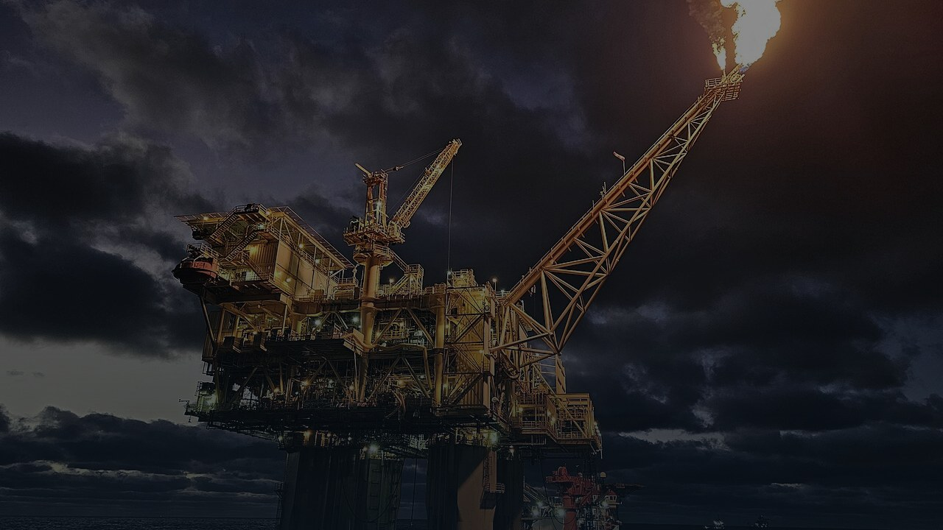
ПРОЕКТ ПО ХИМИИ • 10 КЛАСС
Нефть: состав, месторождения в России и на Дальнем Востоке
Нефть — природная горючая маслянистая жидкость со специфическим запахом.
Важнейшее полезное ископаемое.
Используется как топливо и сырьё для химической промышленности.
В России есть крупные нефтяные месторождения, в том числе на Дальнем Востоке.
Notes:
Первый участник (Кирилл). Слайды 1–3.
Тема нашего сообщения — «Нефть: состав, месторождения в России и на Дальнем Востоке».
Нефть — это природная горючая маслянистая жидкость, которая образуется в земной коре в течение миллионов лет из органических остатков. Она имеет тёмный цвет, характерный запах и практически не растворяется в воде.

Slide 2
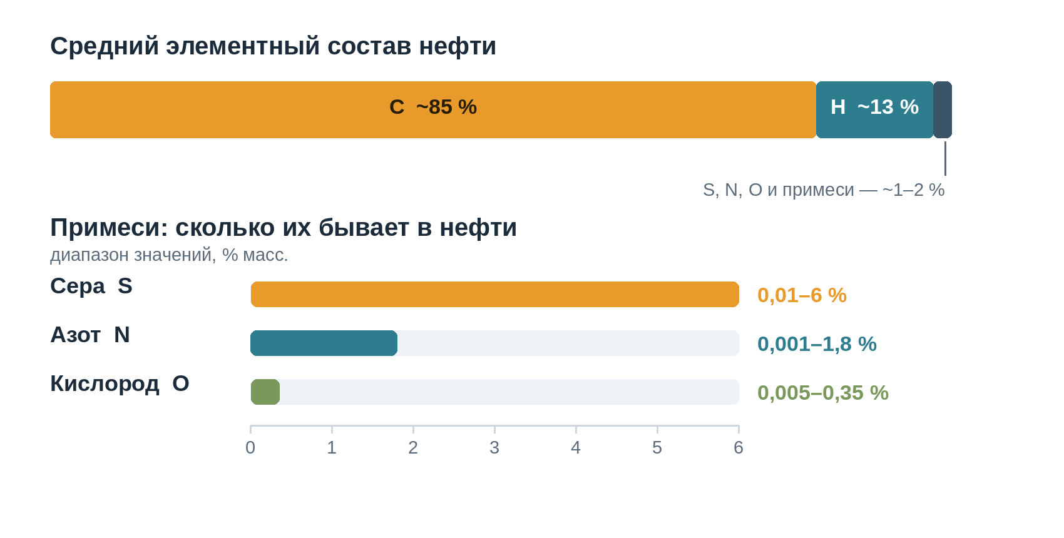

СЛАЙД 2
Химический состав нефти
Смесь множества органических веществ.
Основные элементы: углерод (C) и водород (H).
Главные группы соединений: алканы, циклоалканы и ароматические углеводороды.
Также присутствуют соединения серы, азота и кислорода.
Состав зависит от месторождения.
Алканы
Циклоалканы
Ароматические
Поэтому нефть из разных районов отличается по цвету, плотности и вязкости.
Пробы нефти: цвет меняется от жёлтого до почти чёрного
Нефть: состав, месторождения в России и на Дальнем Востоке
2
Notes:
Первый участник (Кирилл). Слайды 1–3.
С точки зрения химии нефть представляет собой сложную смесь различных органических веществ. Основу её состава составляют углеводороды — соединения углерода и водорода. Среди них выделяют алканы, циклоалканы и ароматические углеводороды. Также в нефти могут присутствовать соединения серы, азота и кислорода. Точный состав зависит от месторождения, поэтому нефть из разных районов может отличаться по цвету, плотности и вязкости.

Slide 3
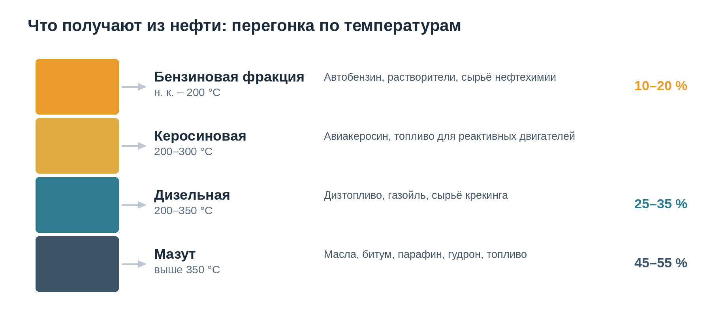
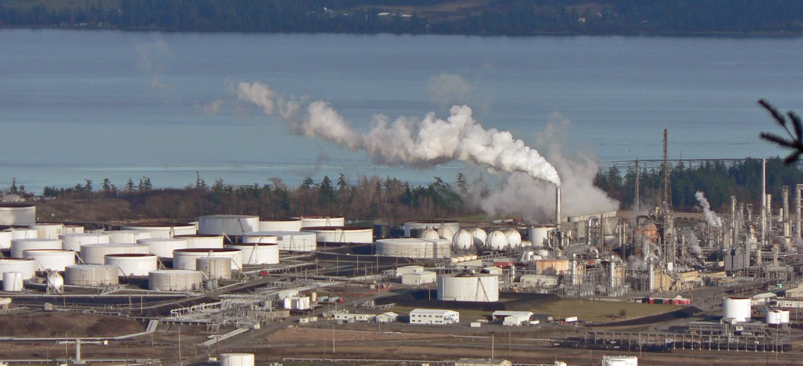
СЛАЙД 3
Применение нефти
Бензин, керосин, дизельное топливо.
Смазочные материалы и битум.
Пластмассы, синтетические волокна и другие продукты органического синтеза.
Основной способ первичной переработки — фракционная перегонка. При ней компоненты разделяют по температурам кипения.
Нефтеперерабатывающий завод
Нефть: состав, месторождения в России и на Дальнем Востоке
3
Notes:
Первый участник (Кирилл). Слайды 1–3.
Нефть имеет огромное значение для промышленности. После добычи её очищают и перерабатывают. Один из основных способов переработки — фракционная перегонка, при которой компоненты разделяют по температурам кипения. Так получают бензин, керосин, дизельное топливо и другие нефтепродукты.
Кроме топлива, нефть служит сырьём для химической промышленности. Из продуктов её переработки производят пластмассы, синтетические волокна, растворители и другие материалы, которые используются в повседневной жизни.

Slide 4
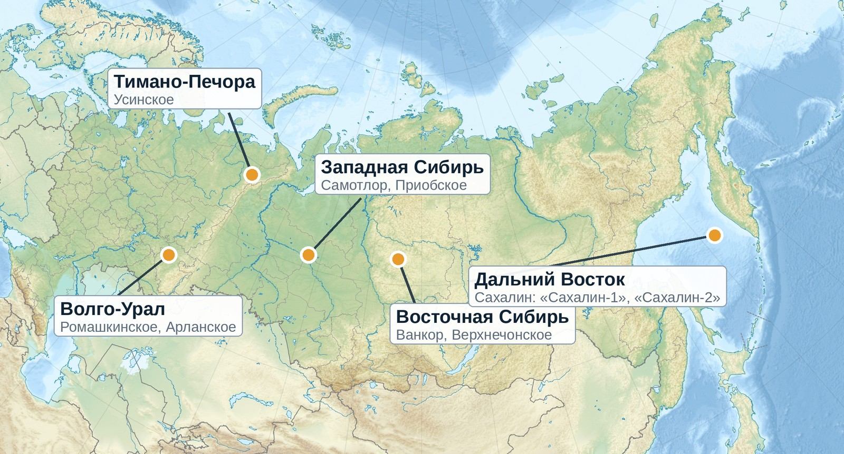
СЛАЙД 4
Главные нефтяные районы России
Западная Сибирь — крупнейший нефтедобывающий район страны (Самотлорское и Приобское месторождения в Ханты-Мансийском округе).
Волго-Уральский район — один из старейших районов нефтедобычи; Ромашкинское месторождение в Татарстане.
Тимано-Печорская провинция — север европейской части России.
Восточная Сибирь — крупные месторождения в Красноярском крае и Иркутской области (Ванкорское, Верхнечонское).
Основные районы добычи нефти в России
Западная Сибирь даёт около 60 % всей нефти страны. Остальные районы — Волго-Урал, Тимано-Печора, Восточная Сибирь и Сахалин — дополняют общую добычу.
Нефть: состав, месторождения в России и на Дальнем Востоке
4
Notes:
Второй участник (Баграт). Слайд 4.
Теперь рассмотрим основные нефтяные месторождения России.
Наша страна обладает значительными запасами нефти. Главным нефтедобывающим районом является Западная Сибирь. Здесь, в частности, расположены Самотлорское и Приобское месторождения, находящиеся в Ханты-Мансийском автономном округе — Югре. Этот регион играет важнейшую роль в нефтяной промышленности России.
Другой крупный район — Волго-Уральская нефтегазоносная провинция. Она охватывает территории Татарстана, Башкортостана, Самарской области и соседних регионов. Одним из известных месторождений является Ромашкинское в Татарстане.
Также нефть добывают в Тимано-Печорской провинции, расположенной на северо-востоке европейской части страны, и в Восточной Сибири. Например, Ванкорское месторождение находится в Красноярском крае, а Верхнечонское — в Иркутской области.
Таким образом, нефтяные ресурсы России размещены в разных частях страны, однако особое значение имеет Западная Сибирь. Разработка месторождений обеспечивает промышленность топливом и сырьём, а также создаёт рабочие места и приносит доход регионам.
Внимание: изучи карту на слайде — показывай по ней, где находятся районы, о которых говоришь.

Slide 5
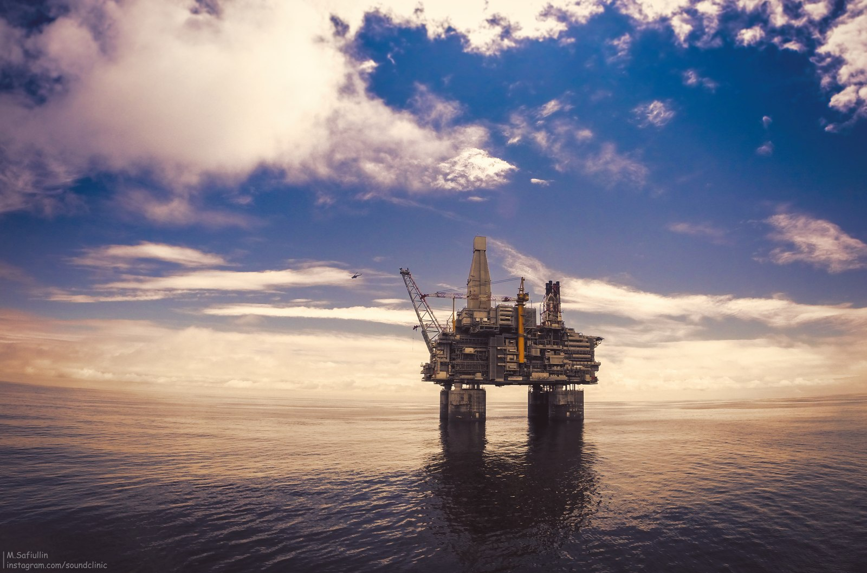
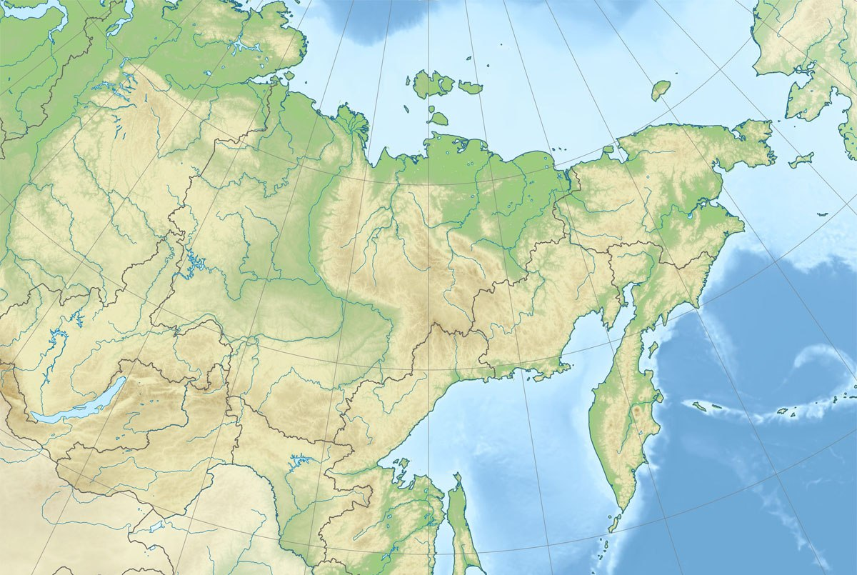
СЛАЙД 5
Нефтяные месторождения Дальнего Востока
Сахалинская область — важный район добычи нефти и газа.
Проекты «Сахалин-1» и «Сахалин-2» связаны с освоением морских месторождений.
Северный Сахалин — район известных нефтяных месторождений.
Значительная часть ресурсов расположена на шельфе — на продолжении материка под морем.
Морская платформа на шельфе Сахалина
Месторождения проектов
«Сахалин-1»: Чайво, Аркутун-Даги. «Сахалин-2»: Пильтун-Астохское (нефть), Лунское (газ).
Дальневосточный федеральный округ
Нефть: состав, месторождения в России и на Дальнем Востоке
5
Notes:
Третий участник (Слава). Слайды 5–7.
Отдельно стоит рассмотреть нефтяные месторождения Дальнего Востока России. Главный район добычи нефти в этой части страны — Сахалин и прилегающий шельф Охотского моря.
На Сахалине находятся месторождения, связанные с проектом «Сахалин-1», например Чайвинское и Аркутун-Дагинское. С проектом «Сахалин-2» связаны Пильтун-Астохское и Лунское месторождения. Они расположены на морском шельфе. При этом Лунское месторождение преимущественно газовое, а Пильтун-Астохское имеет большое значение для добычи нефти.
Разработка морских месторождений требует сложных технологий, поскольку оборудование должно работать в условиях моря, ветра и волн. Нефтегазовая промышленность имеет большое значение для экономики Сахалинской области и всего Дальнего Востока.
Внимание: посмотри на карту и на фотографию платформы — можешь показать, где находится Сахалин и его шельф.

Slide 6
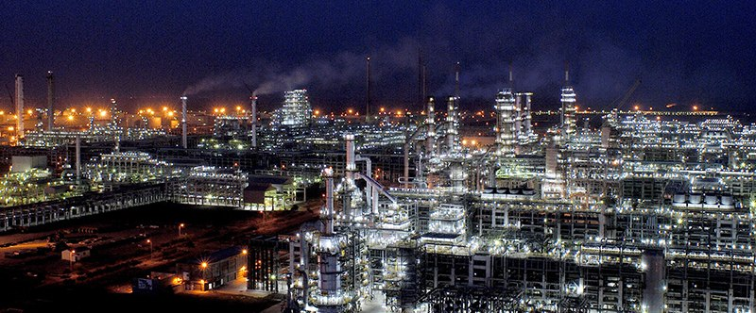
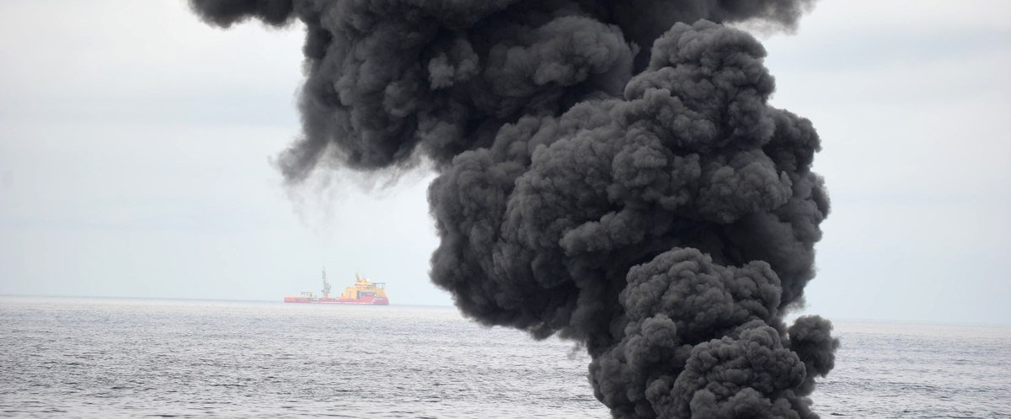
СЛАЙД 6
Значение и экологические проблемы
Значение
Проблемы
Обеспечение топливом транспорта и промышленности.
Сырьё для производства химических материалов.
Рабочие места и доходы регионов.
Риск разливов нефти.
Загрязнение воды и почвы.
Необходимость защиты морских и прибрежных экосистем.
Нефть — сырьё и топливо для промышленности
Разлив нефти: загрязняются вода и побережье
Нефть: состав, месторождения в России и на Дальнем Востоке
6
Notes:
Третий участник (Слава). Слайды 5–7.
Однако добыча нефти связана и с экологическими рисками. При авариях возможны разливы, которые загрязняют воду и побережье и вредят животным и растениям. Поэтому важно контролировать состояние оборудования, предотвращать утечки и соблюдать природоохранные требования.

Slide 7
СЛАЙД 7
Вывод
1
Нефть — сложная смесь углеводородов.
2
Россия обладает крупными нефтяными ресурсами.
3
Дальний Восток, особенно Сахалин, важен для добычи нефти на суше и на морском шельфе.
4
Рациональное использование нефти должно сочетаться с охраной природы.
Нефть — это ценное химическое сырьё и важный источник энергии. Сахалин занимает особое место в нефтедобыче Дальнего Востока.
Нефть: состав, месторождения в России и на Дальнем Востоке
7
Notes:
Третий участник (Слава). Слайды 5–7.
В заключение можно сказать, что нефть — это ценное химическое сырьё и важный источник энергии. Россия располагает крупными месторождениями, а Сахалин занимает особое место в нефтедобыче Дальнего Востока. При этом необходимо не только эффективно использовать природные ресурсы, но и беречь окружающую среду.

